Slide 1
基于深度学习的命名实体
识别系统设计与实现
答 辩 人：乐 远
指导老师：郭 勇
2017年06月19日

Slide 2
设计实现
需求
项目意义
测试
Title: 基于深度学习的命名实体识别系统设计与实现

Slide 3
大数据
机器学习
互联网+
项目意义
金融
深度学习
人工智能
证券
知识图谱

Slide 4




金融证券
人
公司
万物互联
行业
构建证券知识图谱
产品
项目意义
需求
设计实现
测试

Slide 5
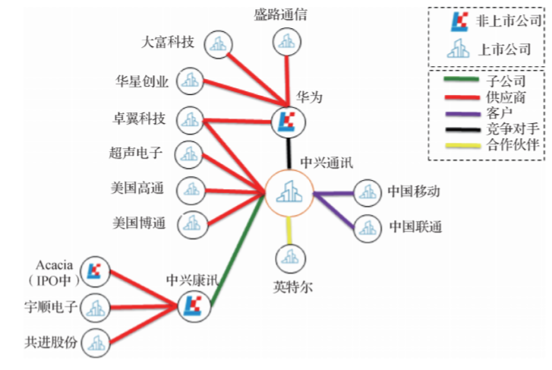
知识图谱
知识图谱
通过将零散的结构化、半结构化的数据通过信息抽取、信息融合并用图来表示概念、实体以及实体之间的关系构成的语义网络。
项目意义
需求
设计实现
测试

Slide 6
知识构建
知识构建
命名实体识别
关系抽取
提高命名实体识别效率，为构建证券知识图谱打下基础
设计命名实体识别系统
项目意义
需求
设计实现
测试

Slide 7
我的任务
本人主要是实现命名实体识别算法以及系统。
基于word2vec的中文词向量工具的设计与实现；
人工标注金融领域的命名实体识别数据；
基于BiLSTM+CRF的神经网络模型的设计与实现；
深度学习模型的训练与调优；
当前主流命名实体识别方法的对比分析；
命名实体识别系统的设计与实现。

Slide 8
大数据
机器学习
互联网+
需求
金融
深度学习
人工智能
证券
知识图谱

Slide 9
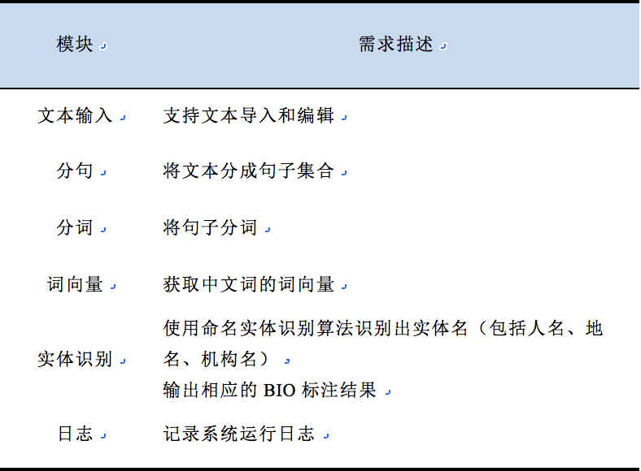
需求分析

Slide 10
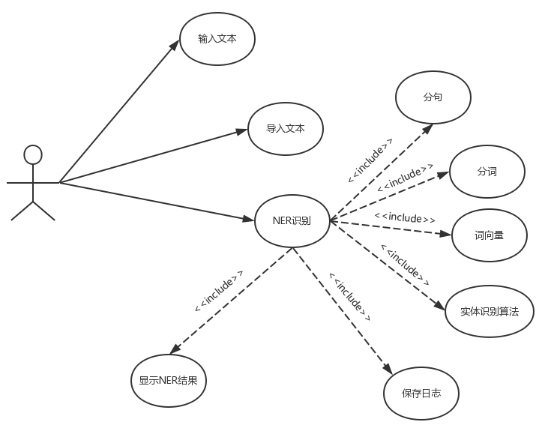
系统用例图

Slide 11
功能示意图
文本数据
实体
招股书
文本输入
实体名
人名
地名
机构名
年报
分句
识别
公告
分词
词向量
供应商
股东
子公司
合作伙伴
新闻
BIO标注集
命名实体识别系统主要功能示意图
项目意义
需求
设计
实现

Slide 12
非功能性需求
（1）性能需求 在保证正确率的前提下，能够在可以接受的时间内分析出命名实体结果，不能占据太多内存（不超过2G）。
（2）扩展性需求 接口设计符合开闭原则，允许在不同的功能模块上调用不同的方法而不影响系统的运行。
（3）正确性需求 命名实体识别算法的正确率必须在90%以上，F值在85以上。
（4）健壮性需求 能够捕捉到数据格式等错误并处理，不会因为突发事件导致数据丢失或者出现差错。
项目意义
需求
设计
实现

Slide 13
大数据
机器学习
互联网+
设计实现
金融
深度学习
人工智能
证券
知识图谱

Slide 14
开发环境
集成开发环境：
PyCharm2017
深度学习框架：
Tensorflow
版本控制：
Github
操作系统：Windows 10
处理器：Intel Core i5，2.50GHz主频
显卡：GTX750
内存：8GB 1000 MHz DDR3
程序运行环境：Windows 7或更高版本的Windows操作系统
项目意义
需求
设计
实现

Slide 15
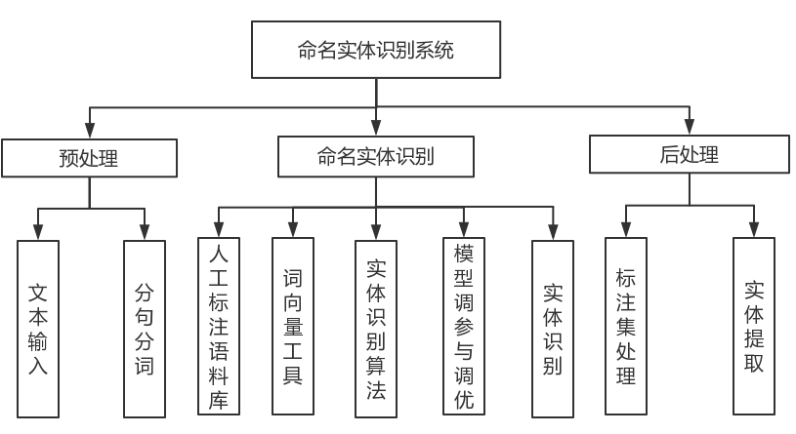
系统功能结构图

Slide 16
开始
系统流程图
读入文本
分句
结束
是
是否借助词典？
读入字典
提取实体
否
否
是否需要后处理？
是
分词
标注集处理
词向量
命名实体识别
项目意义
需求
设计实现
测试

Slide 17
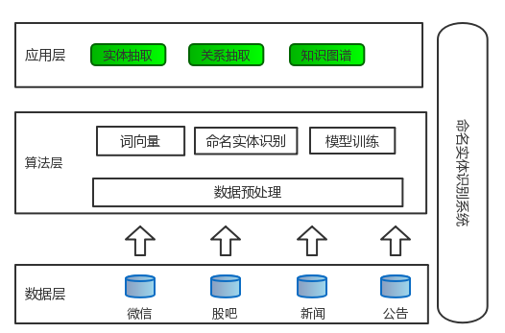
体系结构图

Slide 18

系统架构设计
让我们再来整体看看这个系统！
用户界面
文本预处理模块
命名实体识别算法
BIO标注结果
实体识别模块
模型参数
文本后处理模块
日志模块
日志信息
项目意义
需求
设计实现
测试

Slide 19
实体识别BIO标注符号表
数据结构设计
实体类别 | 开始 | 中间
人民 | B-PER | I-PER
地名 | B-LOC | I-LOC
机构名 | B-ORG | I-ORG

Slide 20
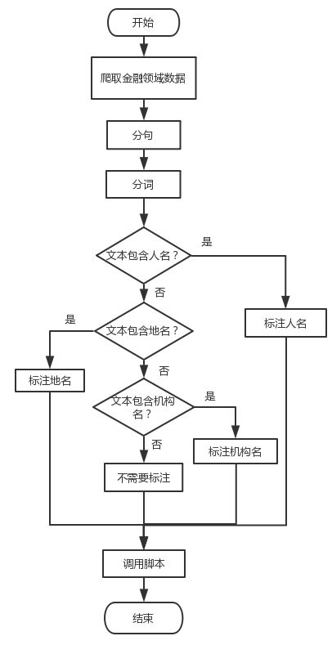
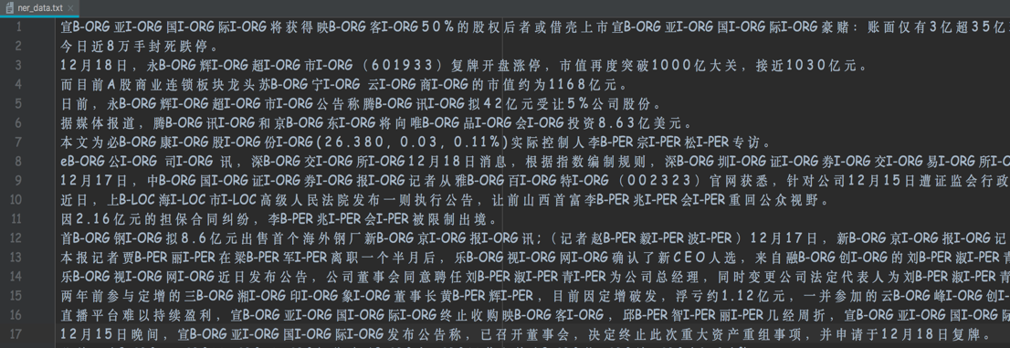
人工标注语料

Slide 21
算法设计
核心问题：给定一个句子，句子中的命名实体有哪些？
TCL集团
副总裁、董事会秘书
廖骞
表示，此次
TCL集团
通过这一收购将
华显光电
约
37%
的股份直接转让给
华星光电，
双方原本是合作关系，在收购完成后将变为母子关系。
项目意义
需求
设计实现
测试

Slide 22
我们把问题抽象一下！
算法设计
对于一个句子X=(x₁,x₂,…,x_{n}),怎么找出最好的标注序列Y=(y₁,y₂,…,y_{n})？
序列标注问题
深度学习LSTM
CRF(条件随机场)
词向量word2vec
LSTM+CRF组合模型
项目意义
需求
设计实现
测试

Slide 23
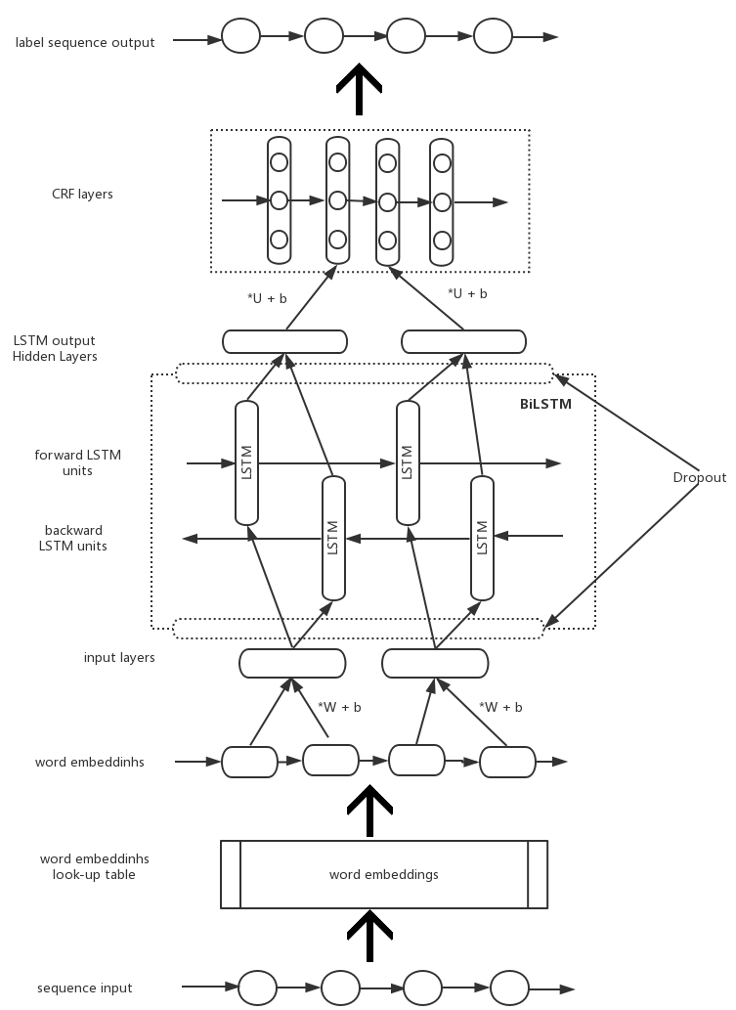
神经网络模型
项目意义
需求
设计实现
测试

Slide 24
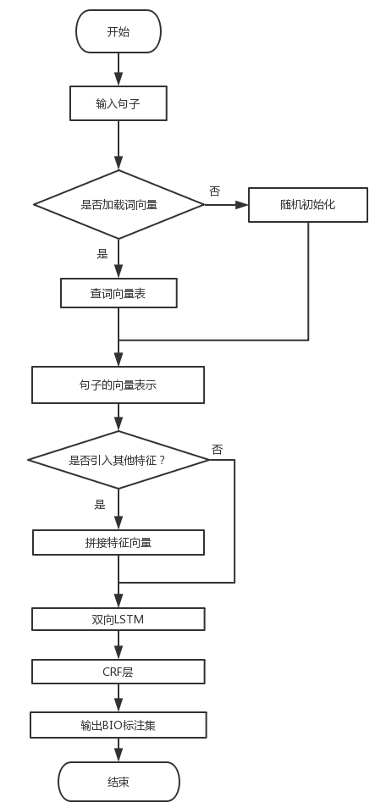
算法流程图
BiLSTM+CRF的算法程序流程如下：
项目意义
需求
设计实现
测试

Slide 25
数据集
我们使用的数据集是第三届SIGHAN Bakeof中文命名实体识别任务的MSRA数据，然后我们另外又人工标注了1000条左右的数据，然后我们将整个数据集分为三部分，统计如下表：
训练集 | 验证集 | 测试集
6131KB | 686KB | 1373KB
项目意义
需求
设计实现
测试

Slide 26
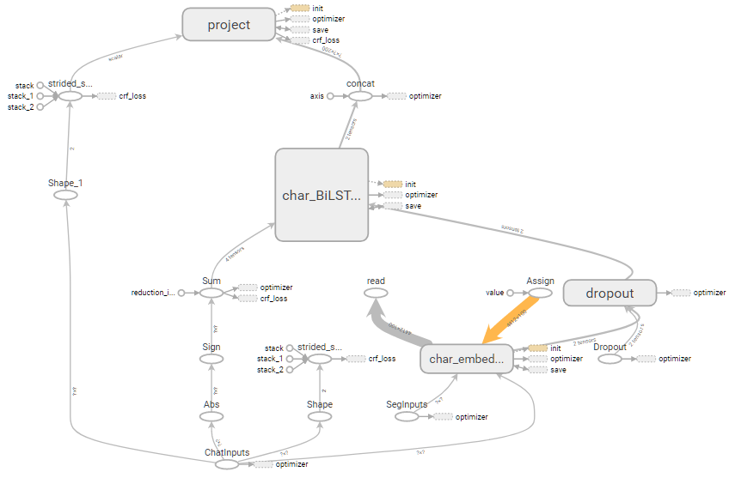
实现的模型
我们使用tensorflow实现了我们的模型，使用tensorboard查看如下：
项目意义
需求
设计实现
测试

Slide 27
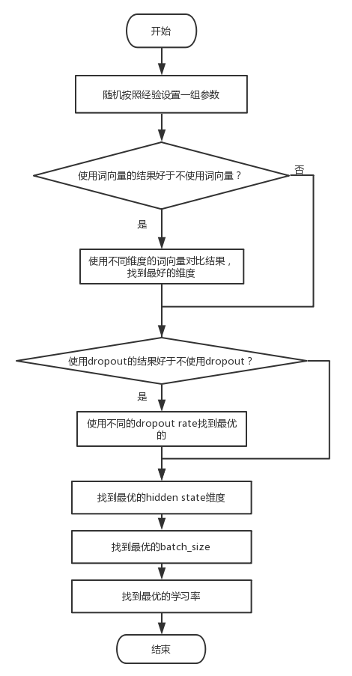
调参
BiLSTM+CRF模型涉及到很多参数 ，我们采取以下策略调参。
项目意义
需求
设计实现
测试

Slide 28
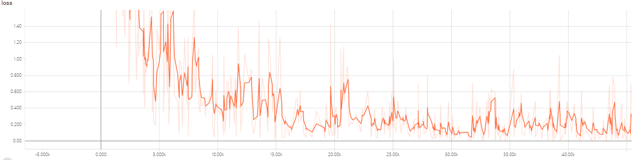
最优的结果
我们的最优的模型设置字符向量的维度为100，LSTM隐藏层维度为100，batch_size为20，dropout rate使用0.5，使用Adam优化算法，学习率设置为0.001，
训练过程损失函数loss值变化图
项目意义
需求
设计实现
测试

Slide 29
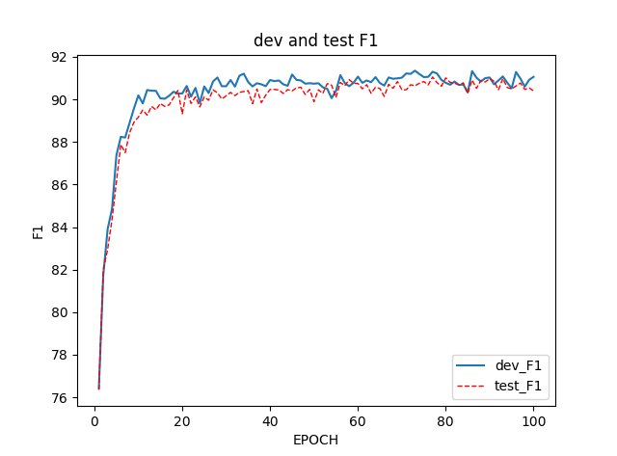
最优的结果
模型训练过程的F1值变化图
项目意义
需求
设计实现
测试

Slide 30
词向量
我们使用gensim训练了中文词向量
不同维度词向量训练结果
词向量维度 | F1
不使用词向量 | 88.22
50 | 89.21
100 | 90.75
200 | 90.22
项目意义
需求
设计实现
测试

Slide 31
dropout
几种训练的模型对比
训练的几种模型 | F1
random | 86.24
random + dropout | 87.03
pretrain | 87.98
pretrain + dropout | 90.75
项目意义
需求
设计实现
测试

Slide 32
最优模型的测试结果表
最优的模型
实体类别 | P(精确率) | R(召回率) | F(F值)
所有实体 | 91.03 | 90.48 | 90.75
地名(LOC) | 91.28 | 92.48 | 91.88
组织名(ORG) | 87.65 | 84.49 | 86.04
人名(PER) | 94.37 | 95.36 | 93.97
F值总体上相当高的，特别是人名。不过在组织名上的F值就没有那么高了。
项目意义
需求
设计实现
测试

Slide 33
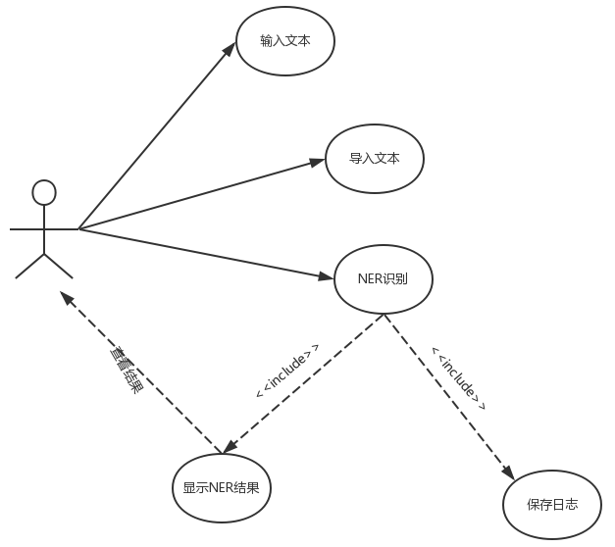
系统展示
NER系统用例图
项目意义
需求
设计实现
测试

Slide 34
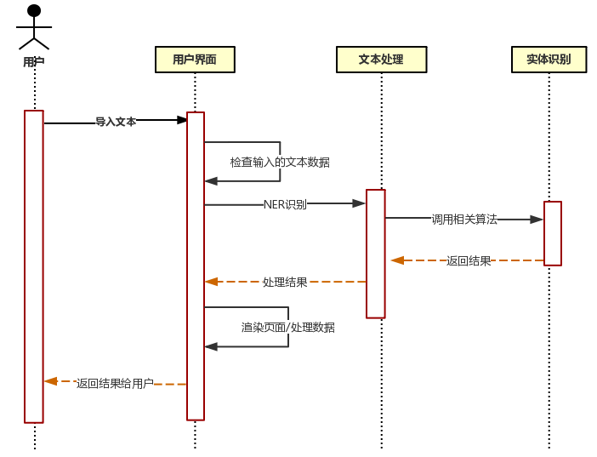
系统展示
NER系统时序图
项目意义
需求
设计实现
测试

Slide 35
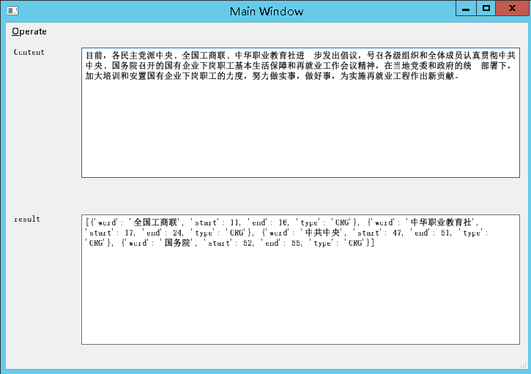
系统展示
系统运行界面
项目意义
需求
设计实现
测试

Slide 36
大数据
机器学习
互联网+
测试
金融
深度学习
人工智能
证券
知识图谱

Slide 37

测试样例
我们抽取了一些测试样例，来直观的显示我们的模型！
项目意义
需求
测试
设计实现

Slide 38

测试样例
我们抽取了一些测试样例，来直观的显示我们的模型！
项目意义
需求
测试
设计实现

Slide 39


测试样例
我们抽取了一些测试样例，来直观的显示我们的模型！
项目意义
需求
测试
设计实现

Slide 40
与其他算法比较
相同数据集上与其他模型对比
模型 | PER-F | LOC-F | ORG-F | P | R | F
CRF+feature | 90.09 | 85.45 | 83.10 | 88.94 | 84.20 | 86.51
Char CRF | 82.57 | 90.53 | 81.96 | 91.22 | 81.71 | 86.20
全局线性 | 90.69 | 91.90 | 86.19 | 91.86 | 88.75 | 90.28
MEMM+dict | 96.04 | 90.34 | 85.90 | 92.20 | 90.18 | 91.18
our models | 93.97 | 91.88 | 86.04 | 91.03 | 90.48 | 90.75
我们的模型没有引入什么其他特征，几乎完全是端到端的模型，实用性更强！
项目意义
需求
测试
设计实现

Slide 41
实体识别效率表
识别速度
识别句子个数 | 花费时间(s)
1 | 6.02
2 | 6.35
5 | 6.47
10 | 6.48
100 | 6.98
1000 | 12.07
4000 | 31.74
10000 | 68.91
20000 | 130.24

Slide 42
大数据
机器学习
互联网+
谢谢大家
金融
深度学习
人工智能
证券
知识图谱

